Slide 1
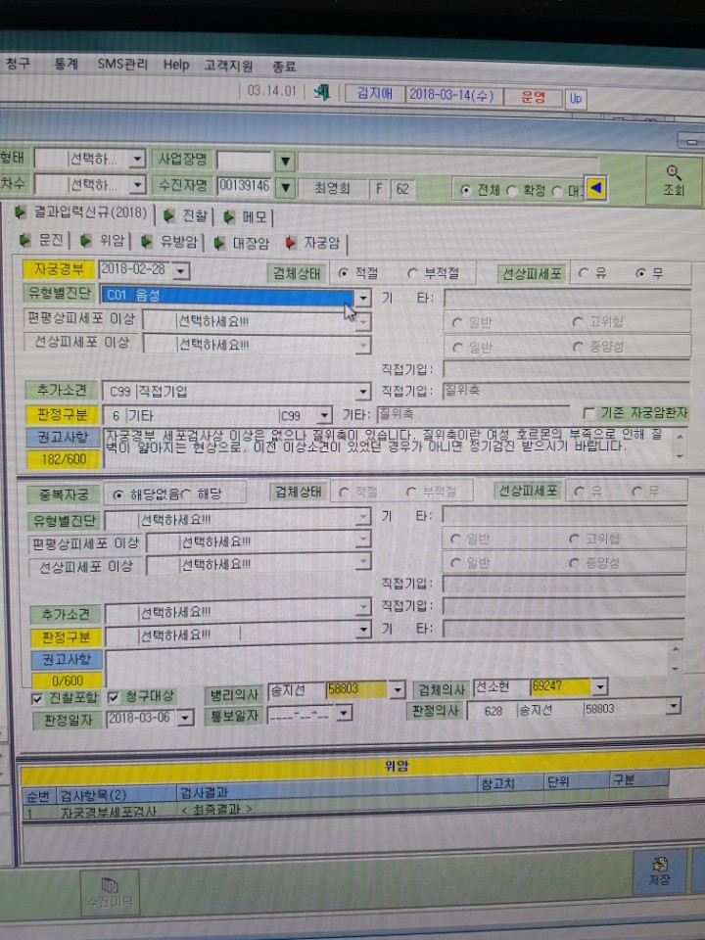
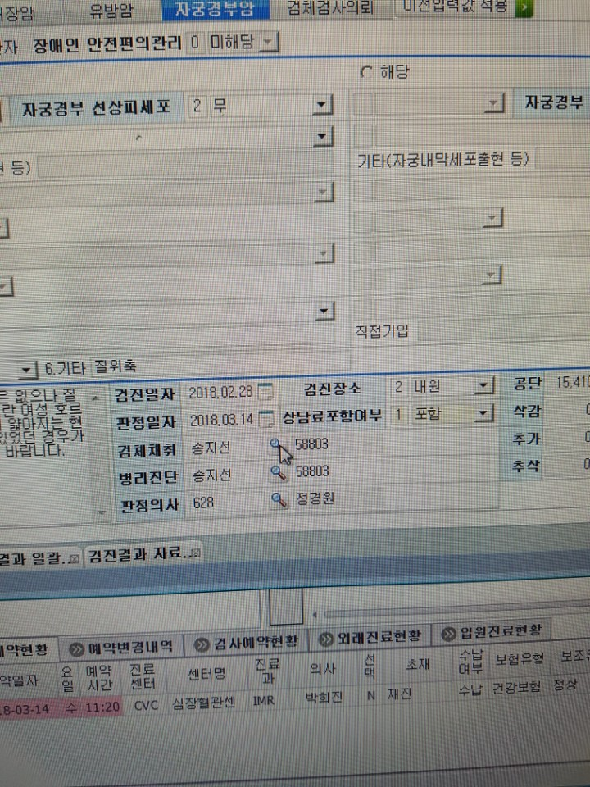
희원 암판정에 입력되어있는
병리의사, 검체의사, 판정의사가
공단프로그램에 다른 의사로 입력되어져 있음
희원 암판정 화면

Slide 2
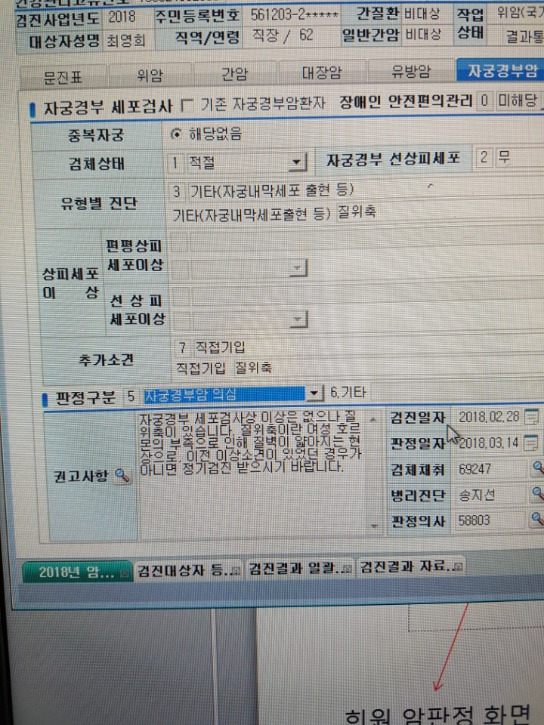
희원 암판정은 판정구분이 6.기타 인데
공단프로그램에는
판정구분이 5.자궁경부암의심 으로 연계됨

Slide 3
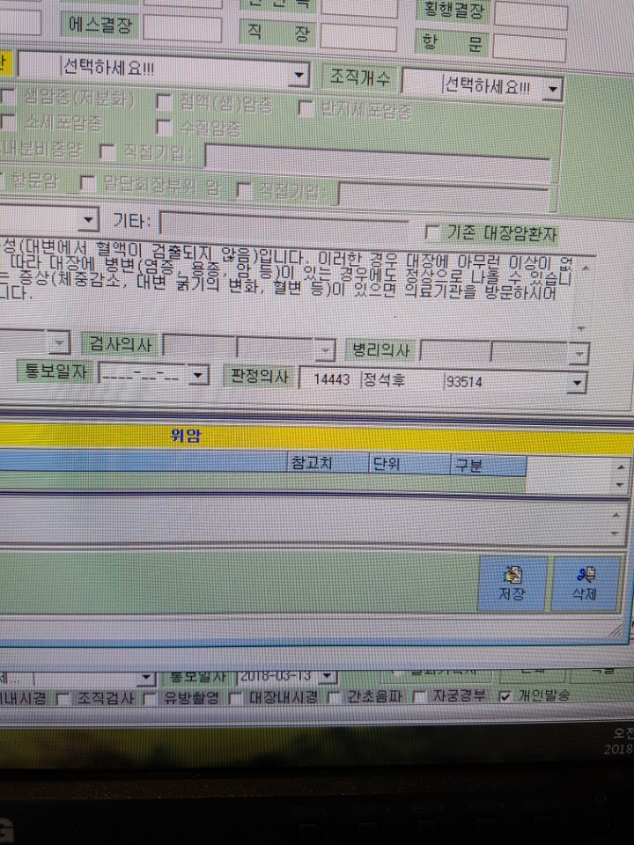
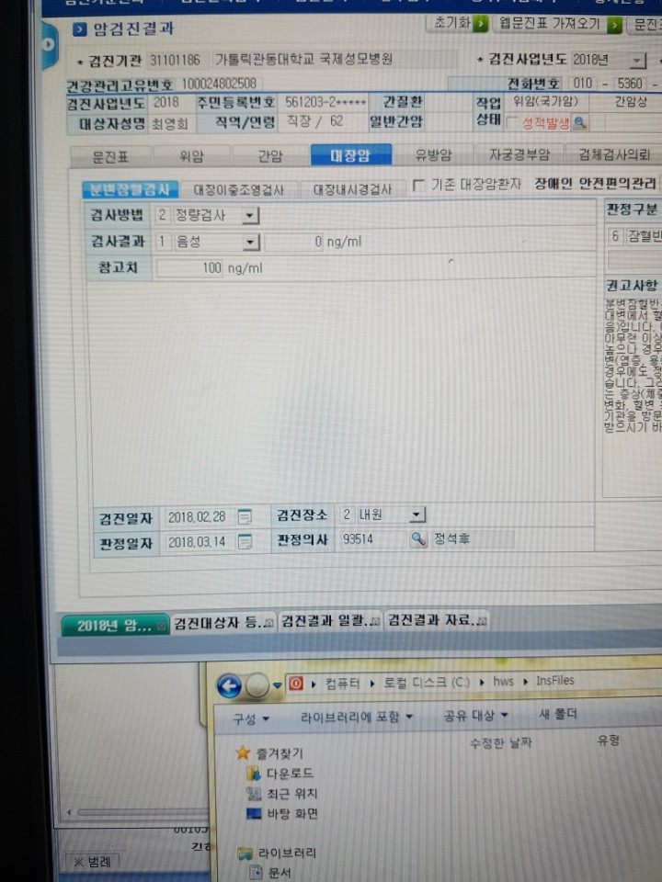
희원 암판정 화면
공단프로그램에 판정의사가 공백으로 되어 있어서 수동으로 정석후 교수님을 넣어야함

Slide 4
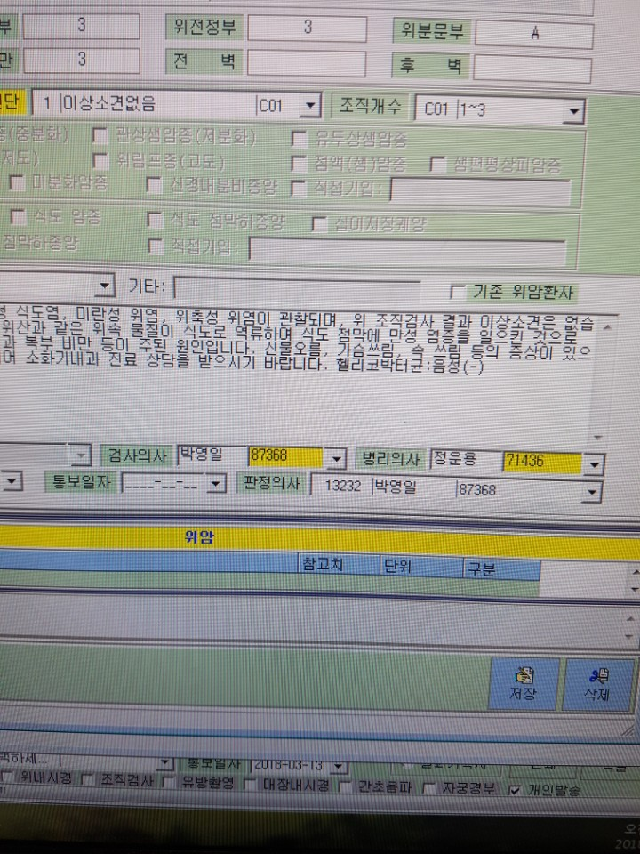
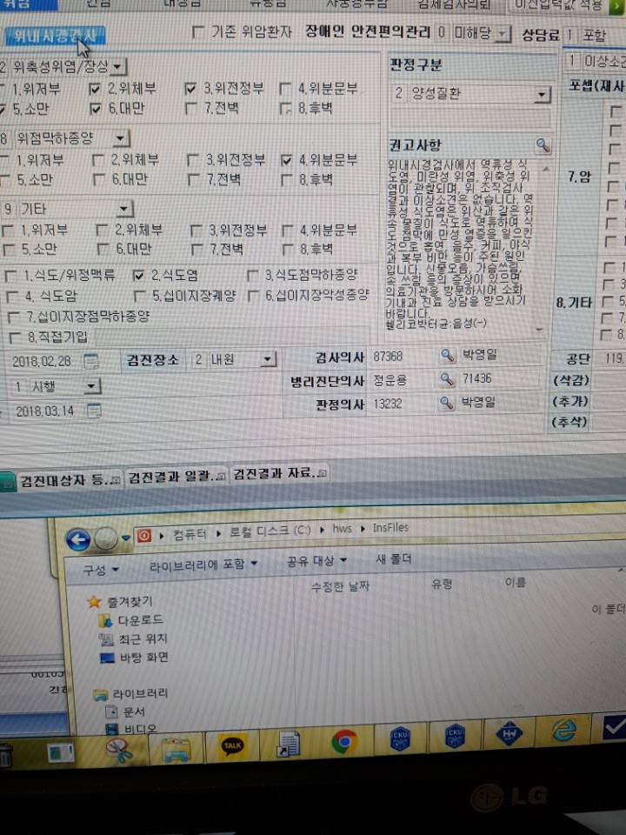
공단프로그램에 검사의사가 공백이어서 수동으로 넣음
희원 암판정 화면

